Slide 1
Waterflow
王梦迪、吴侃、邹雨恒

Slide 2
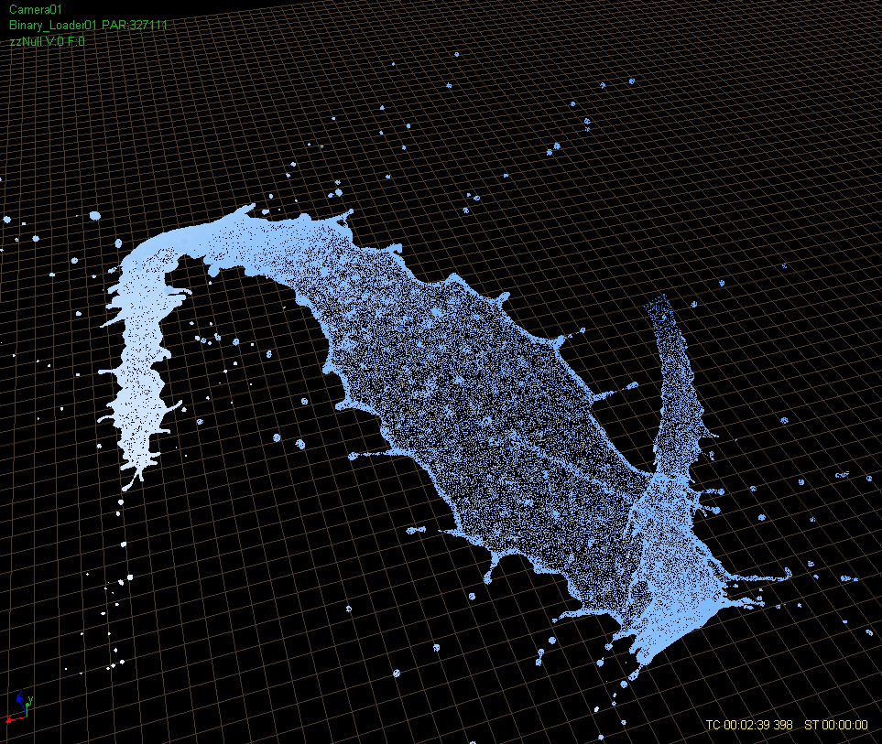
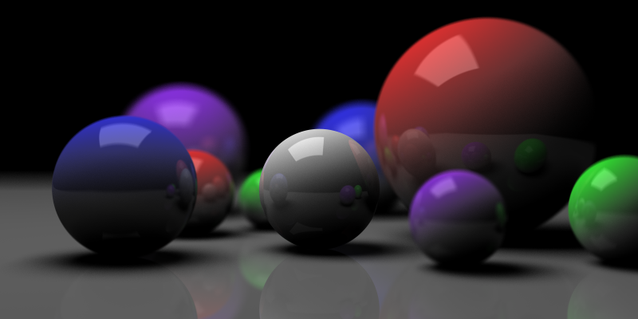
流体模拟
计算机图形学的核心是利用物理定律，对世界进行仿真：运用力学定律，能够从数量较少、规则的初始信息得到精确的模型；运用光学定律，能够从模型出发，得到富于真实感的图像。前者称为模拟(simulation)，后者称为渲染(rendering).

Slide 3
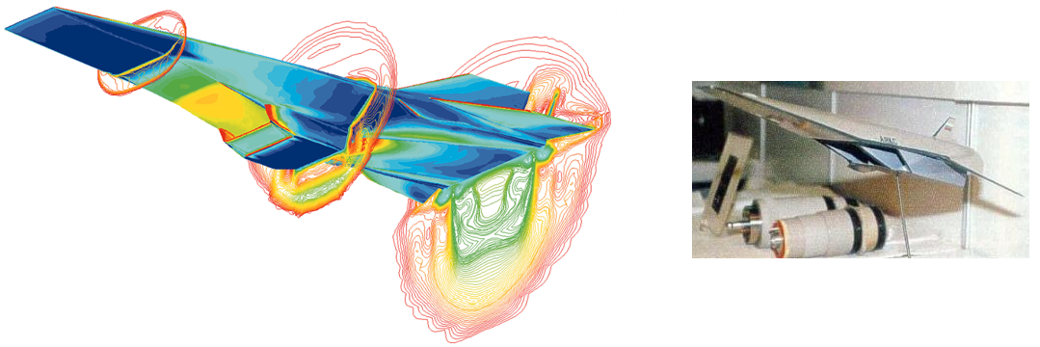
流体模拟
在模拟这一大类下，流体模拟是一个重要且充满挑战性的领域。
人类离不开空气和水，因此从动画、游戏到天气预报、飞行器设计；对空气和水的数值模拟有着广泛的应用场景。
流体具有连续性，而计算机只能表示离散的对象，这导致任何对流体的数值模拟必然伴随着精度损失，从而导致误差。运用各种方法最小化这一误差，就是流体模拟的核心命题。

Slide 4
拉格朗日方法和欧拉方法
为了模拟流体，必须建立对流体的数学表述，这里有两种方法。
拉格朗日法：设法描述出每个流体质点的运动过程。假设质点的编号是idx，则每个时刻的各个物理量形如f(idx, T).
欧拉法：在空间中的每一点描述出流体运动随时间的变化状况。每个时刻的各个物理量形如f(x,y,z,T).
区别：拉格朗日法能得到更多的结果（例如质点的运动规律），但由于粒子之间的对称性，欧拉法在数学上比拉格朗日法简单，形式也更好（欧拉法得到的是场）。

Slide 5
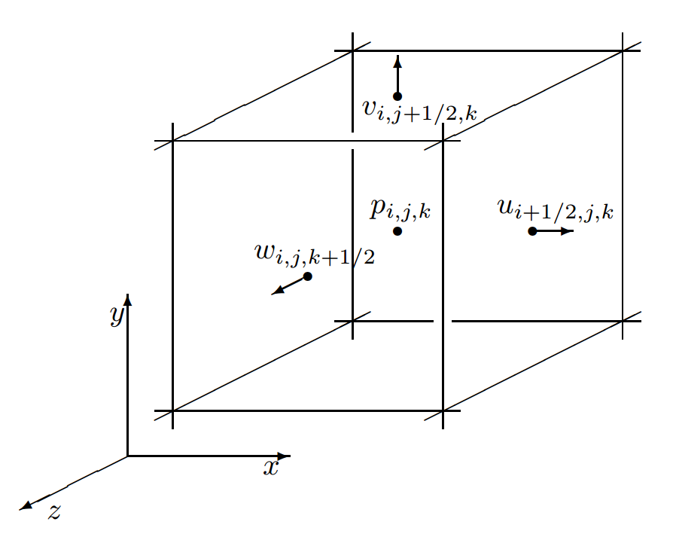
混合方法：Particle in Cell
综合运用拉格朗日法和欧拉法。
欧拉法：MAC(marker and cell)方格，记录速度、压力、mask
拉格朗日法：marker particles，记录速度

Slide 6
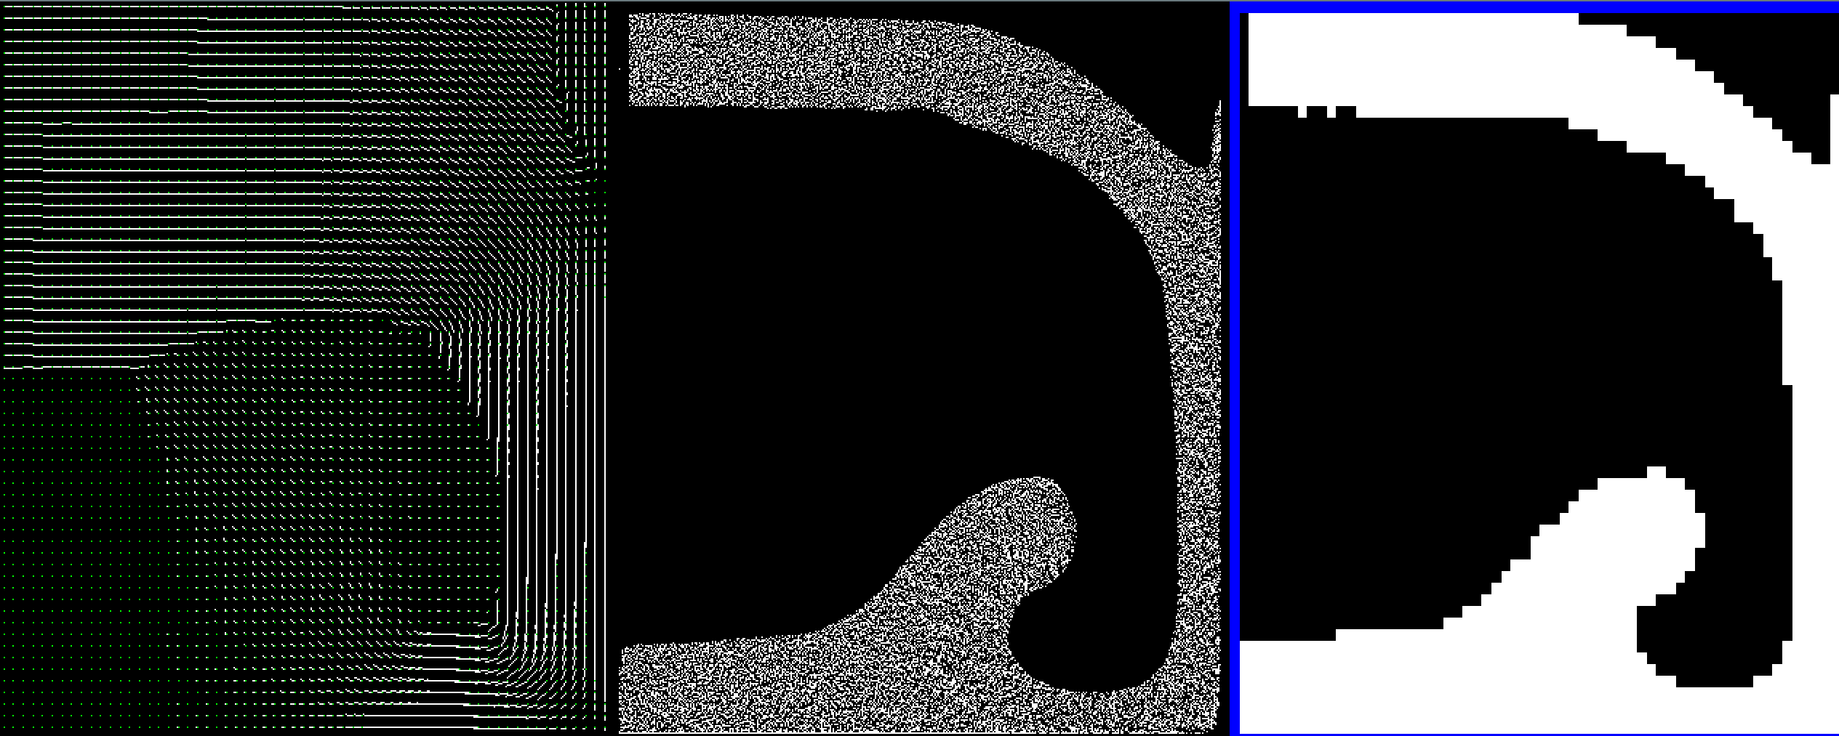
混合方法：Particle in Cell

Slide 7
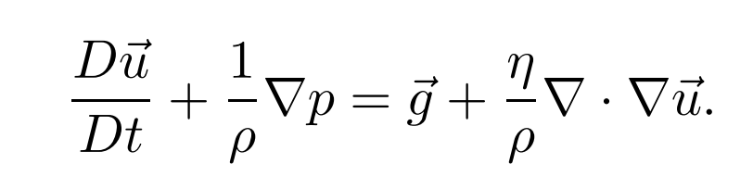
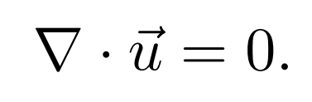
流体基本方程
运动方程：
不可压缩方程：
拉格朗日法
欧拉法
无粘度流体
Notes:
随体导数，粘度

Slide 8
总管线
Advection：拉格朗日法，速度步进(对应公式第一项)，要求后面进行速度外插。
添加水源和重力
Advection
更新mask
Projection
渲染
速度场外插
表面重建
Projection：欧拉法，求解压力并用压力更新速度(对应第二项)
表面重建：计算三角形mesh，用作渲染

Slide 9
Advection
锅

Slide 10
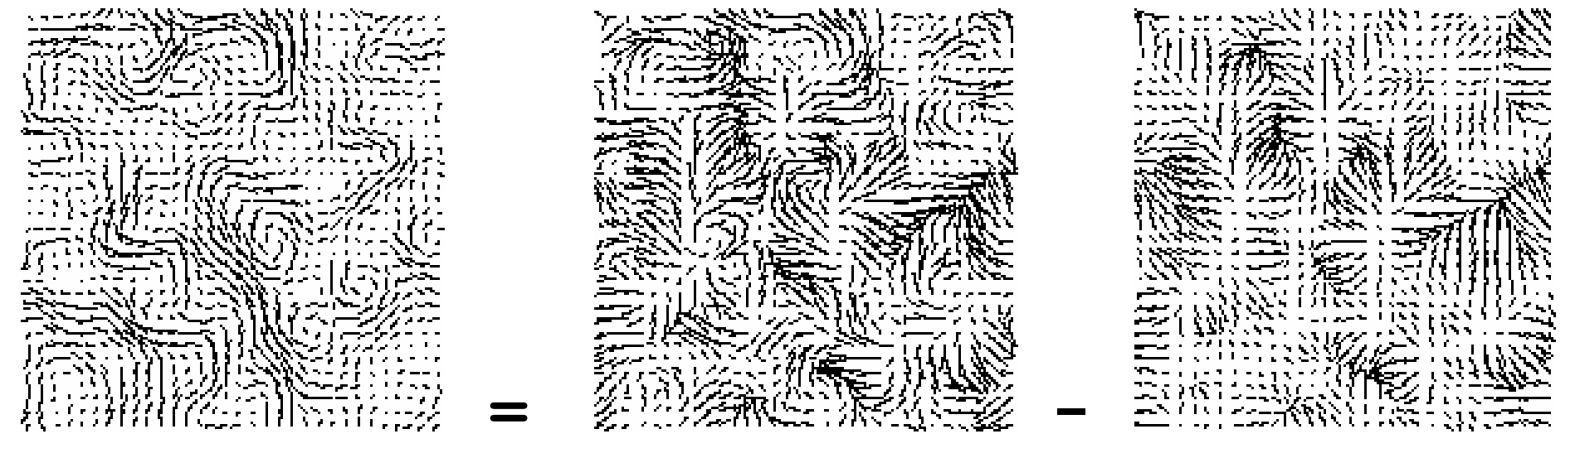
Projection
经过上面两个步骤以后，速度场的散度可能不是0，不满足不可压缩性方程。
在方程中，速度的导数需要减去压强场的梯度。Projection的作用是：求解一个正确的压强场，使得减去该压强场梯度后的速度场散度为零。

Slide 11
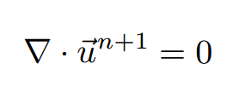
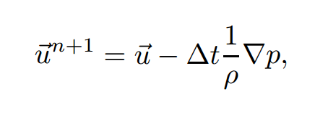
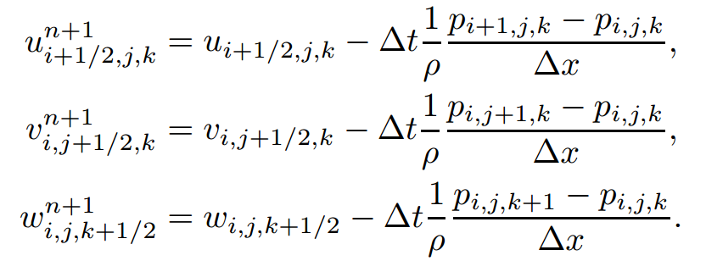
Projection
不可压缩方程：
速度更新方程：

Slide 12
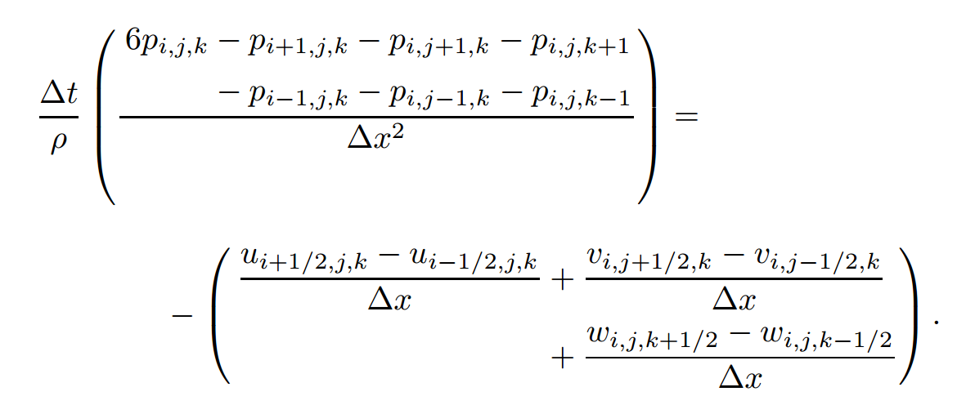
Projection
联立得压强方程：

Slide 13

Projection
液-气边界条件：气体压强=0
Dirichlet boundary condition
原理：大气压=常数，方程只涉及压强的偏导数，可以设为任意值。
液-固边界条件：
Neumann boundary condition
当固体不动时，等式右端为0.

Slide 14
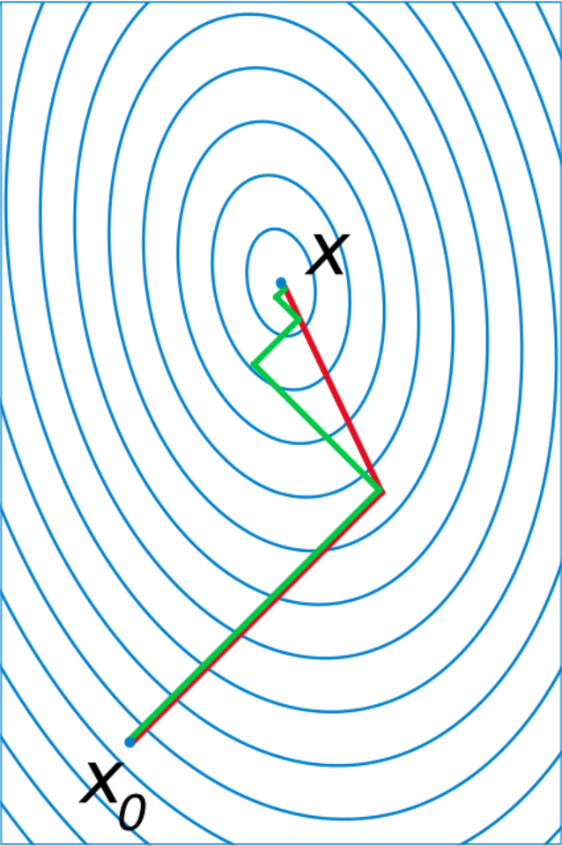
Projection
方程形式：seven-point Laplacian matrix
用梯度下降法进行求解

Slide 15
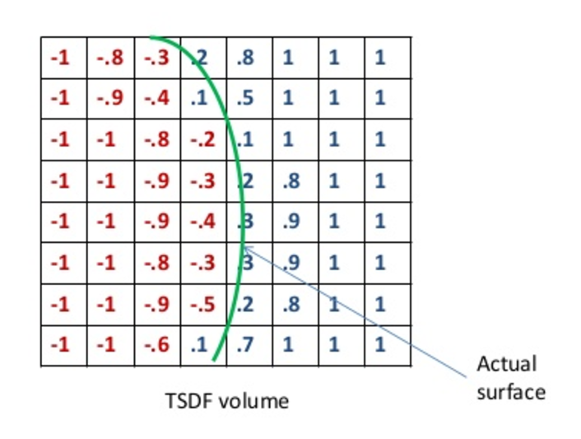
表面重建：TSDF
TSDF(truncated signed distance function)是一种用场表示三维表面的方法。
TSDF是一个场：每个点的函数值等于它到最近表面的距离，截断至[-1,1].

Slide 16
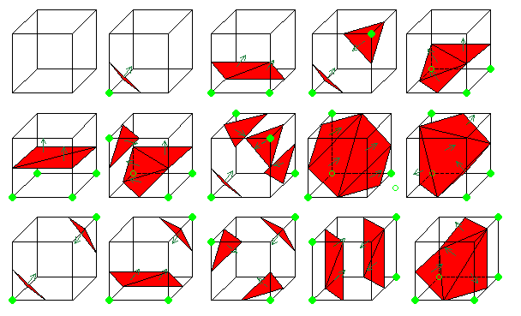
表面重建：Marching Cubes
Marching Cubes是从TSDF场重建表面的算法：
For 每个小立方体：
Step 1: 计算表面和立方体每条棱的交点。
Step 2: 计算立方体八个顶点在面内还是面外，用01表示，得到一个8-bit的mask.
Step 3: 查表得到该立方体内的所有三角形，输出。

Slide 17
表面重建
锅

Slide 18
外插
锅

Slide 19
渲染
锅

Slide 20
Demo Time!
锅
Wkw组的PPM视频

Slide 21
Demo Time!
锅
我们的高清无码大图（自带渲染器和blender）

Slide 22
Demo Time!
锅
我们的高清无码视频（自带渲染器和blender）

